Slide 1
BIL | TAJUK | TARIKH | SURATKHABAR
1 | UBAH SUAI MELAMPAU BERDEPAN TINDAKAN | 1 DISEMBER 2023 | SINAR HARIAN
2 | KHSB RANCANG 2300 RUMAH MAMPU MILIK | 12 DISEMBER 2023 | BERITA HARIAN

Slide 2
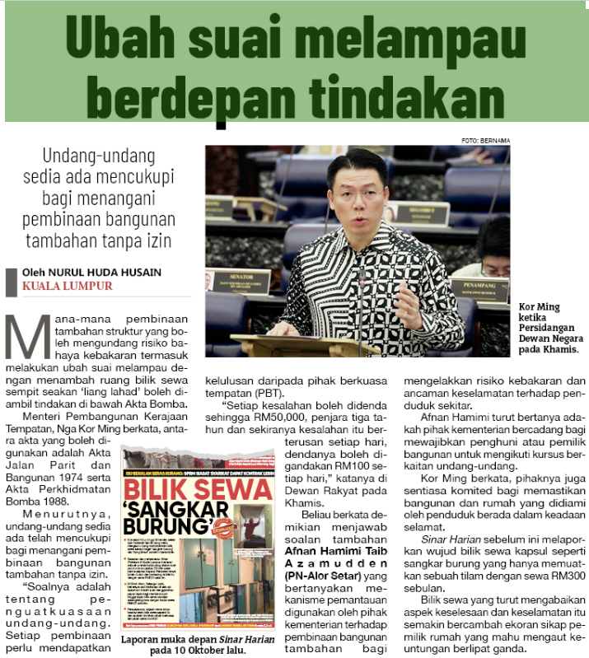
SINAR HARIAN
1 DISEMBER 2023
SH|UBAH SUAI MELAMPAU BERDEPAN TINDAKAN| MS 4

Slide 3
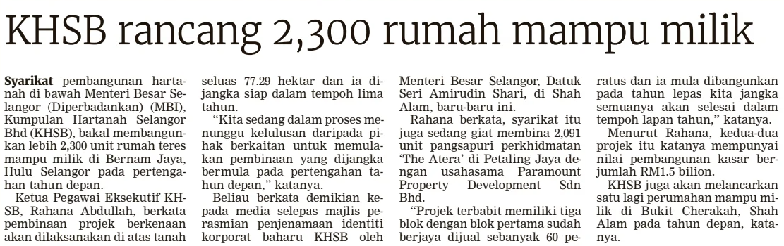
BERITA HARIAN
12 DISEMBER 2023
BH|KHSB RANCANG 2300 RUMAH MAMPU MILIK| MS 34

